Slide 1

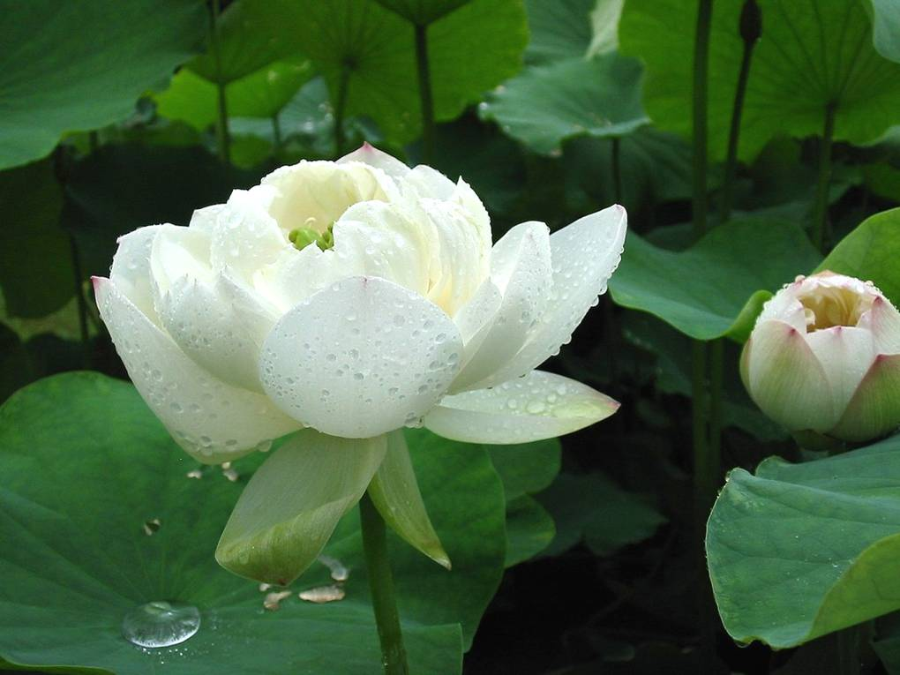
美丽小姑娘，
立在水中央，
身穿白衣衫，
坐在绿船上。
动动小脑筋
谜底：（荷花）

Slide 2
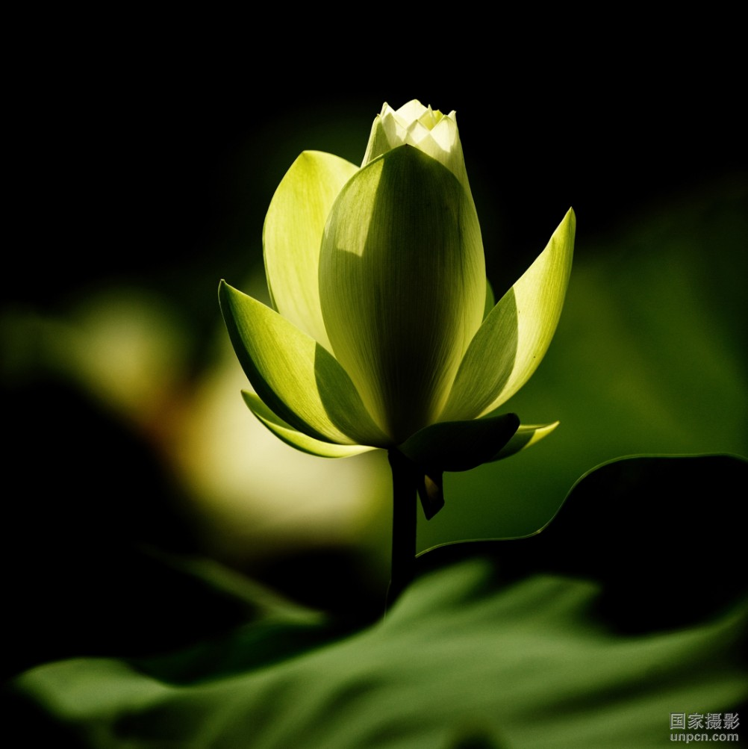
荷
花

Slide 3
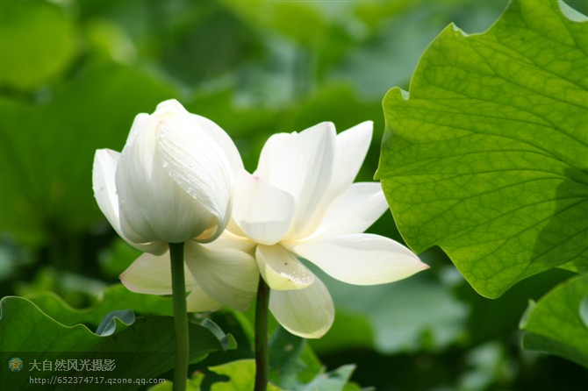
出淤泥而不染

Slide 4
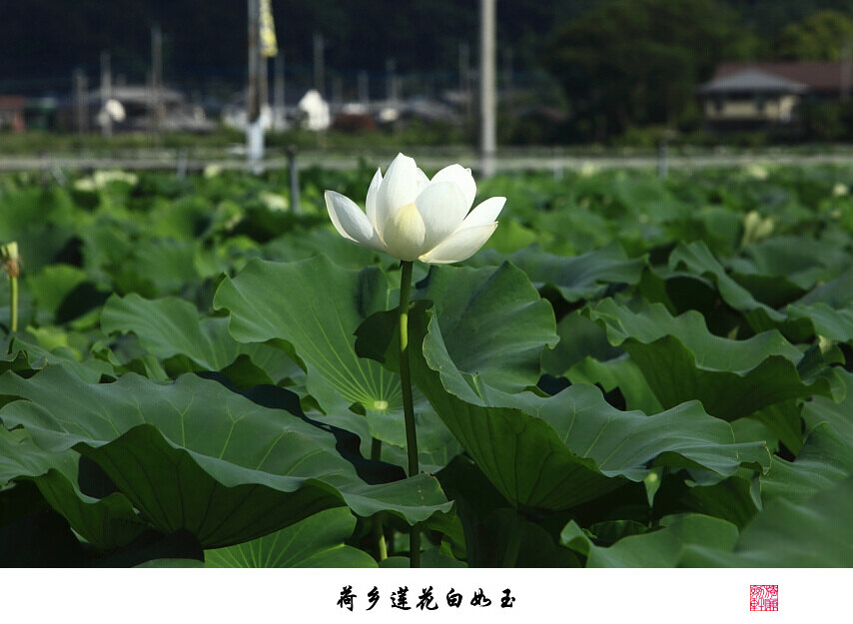

Slide 5
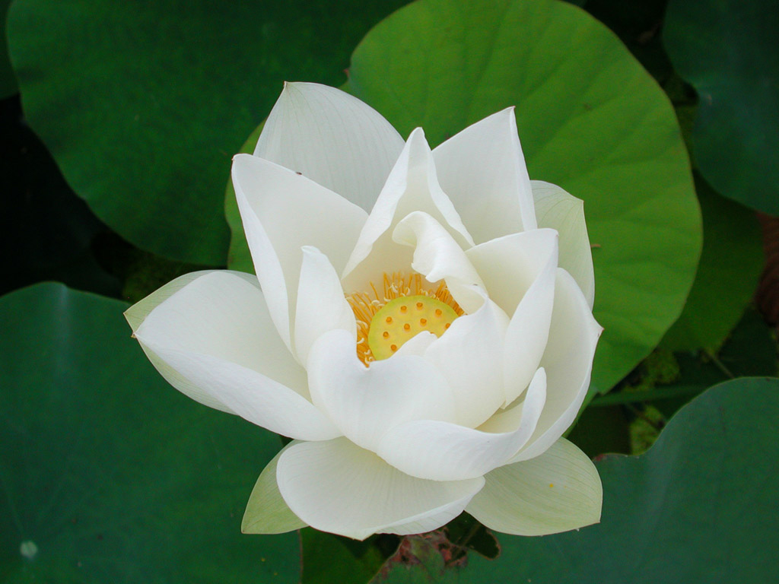

Slide 6
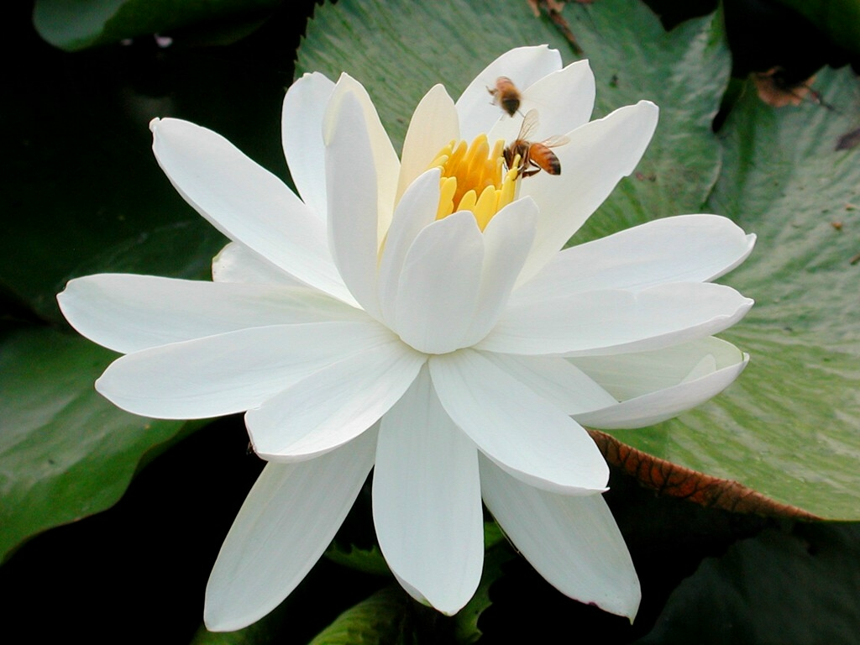

Slide 7
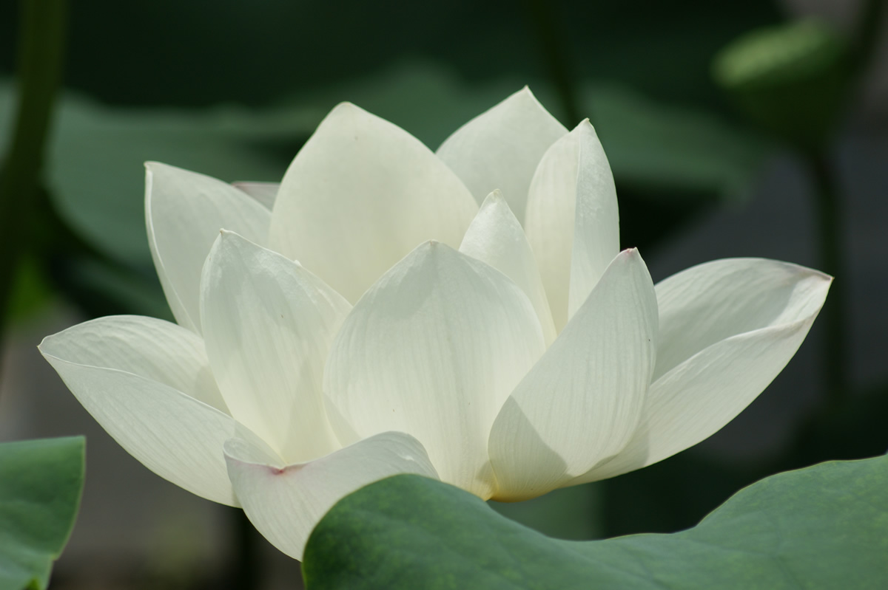

Slide 8
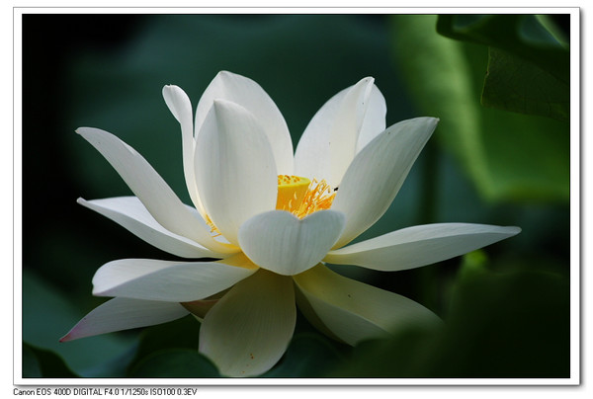

Slide 9
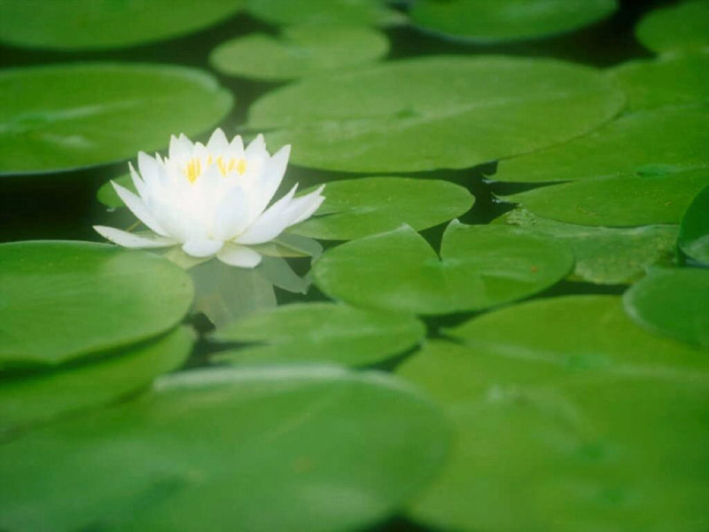

Slide 10
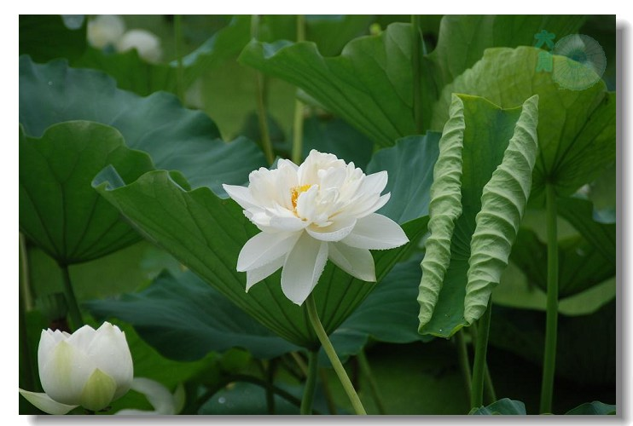

Slide 11
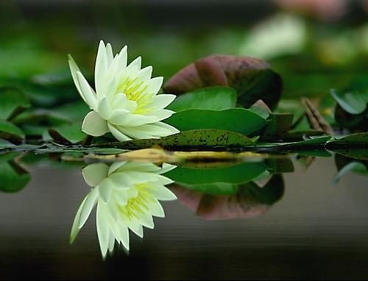

Slide 12

莲蓬 饱胀 破裂 挨挨挤挤
舞蹈 昨夜 好梦 翩翩起舞
碧绿 花瓣 花骨朵 了不起

Slide 13
看解释填词语
1、形容荷叶长得很密，互相挤在一起。（ ）
2、圆圆的盘子。（ ）
3、没有开放的花（ ）
4、形容舞姿轻快优美。（ ）
5、（完整的东西）出现裂缝。（ ）
挨 挨 挤 挤
圆 盘
花 骨 朵
翩 翩 起 舞
破 裂

Slide 14


清早，我到公园去玩，一进门就闻到一阵清香。我赶紧往荷花池边跑去。
1.这两句话写出了荷花的什么？
2.“清香”是什么意思？
3.“一进门就闻到一阵清香”说明什么？

Slide 15
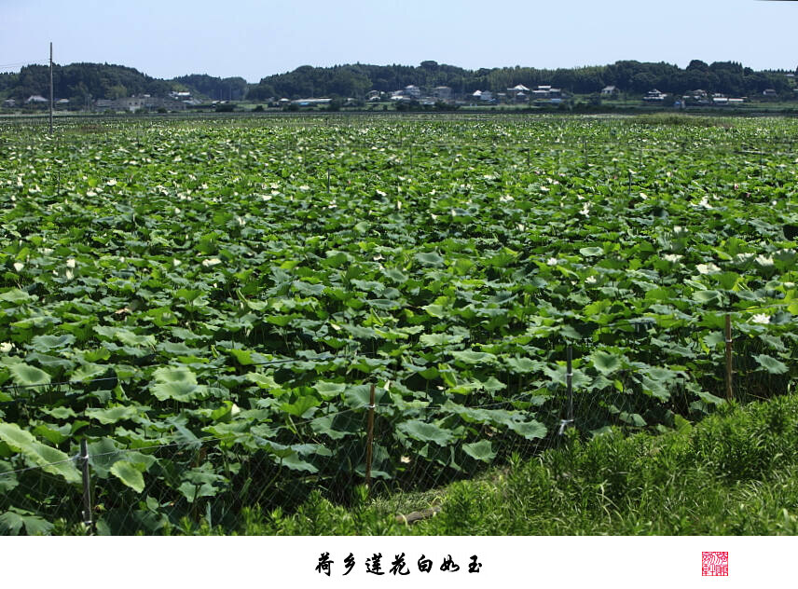
荷叶挨挨挤挤的，像一个个碧绿的大圆盘。

Slide 16
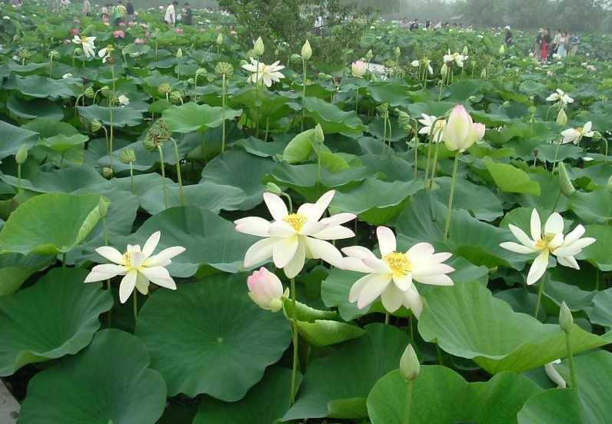

Slide 17
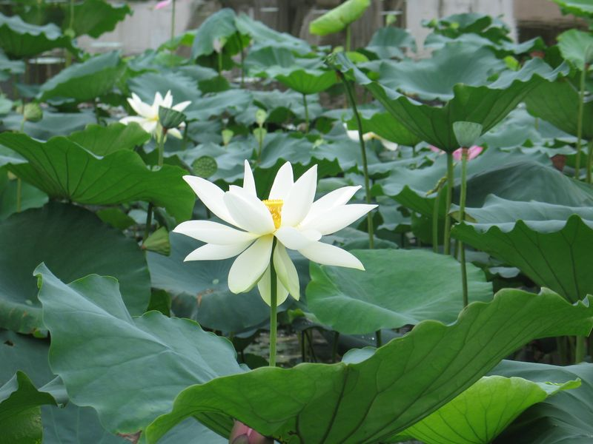
白荷花在这些大圆盘之间冒出来。

Slide 18
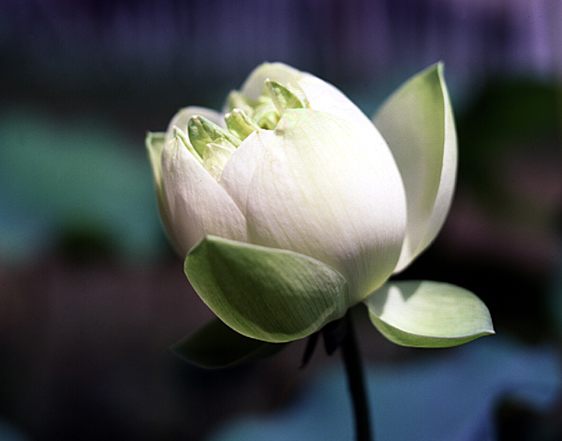
微展开
有的才展开两三片花瓣儿。

Slide 19
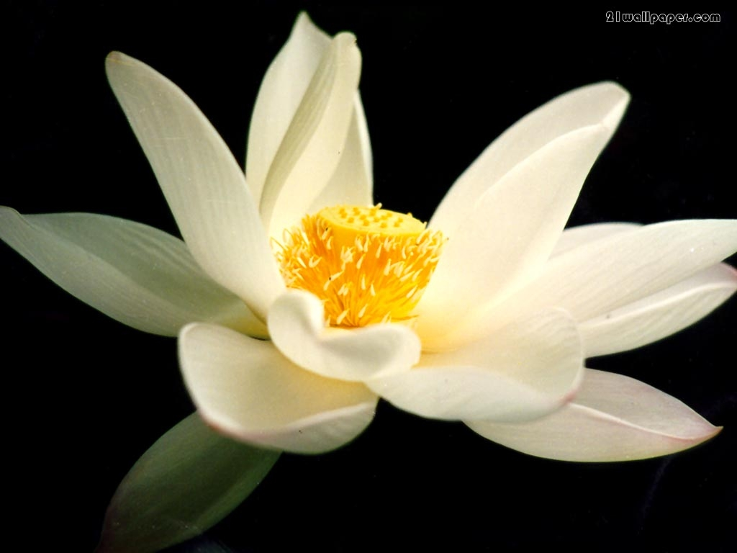
全展开
有的花瓣儿全展开了，露出嫩黄色的小莲蓬。

Slide 20
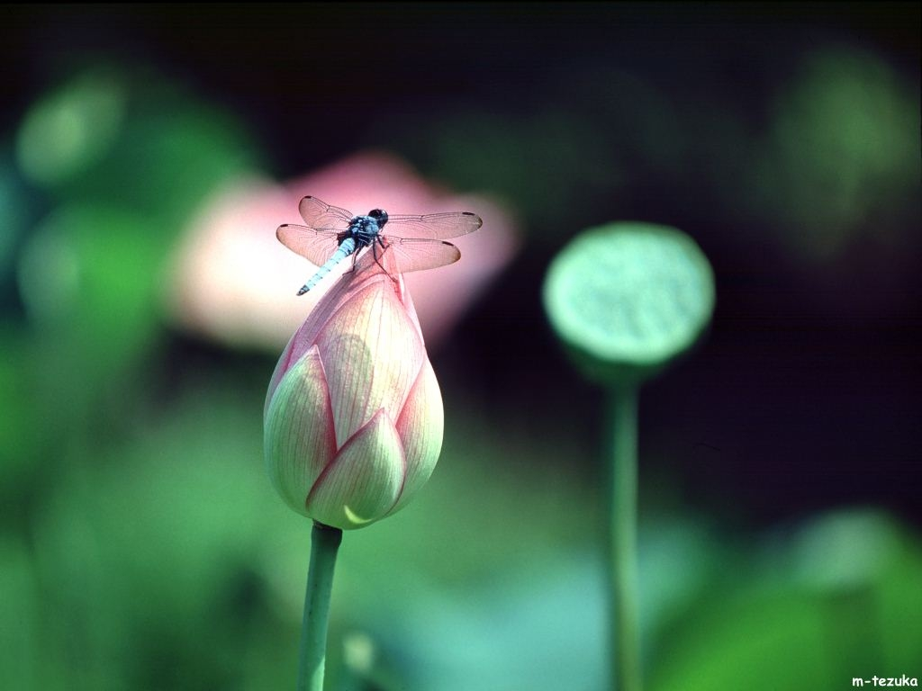
花骨朵
有的还是花骨朵儿，看起来饱涨得马上要破裂似的。

Slide 21

荷花已经开了不少了。荷叶（ ），像一个个（ ）。白荷花在这些（ ）之间（ ）出来。有的（ ）。有的（ ），露出 （ ） 的小莲蓬。有的还是（ ） ，
看起来（ ）马上要（ ）。

Slide 22
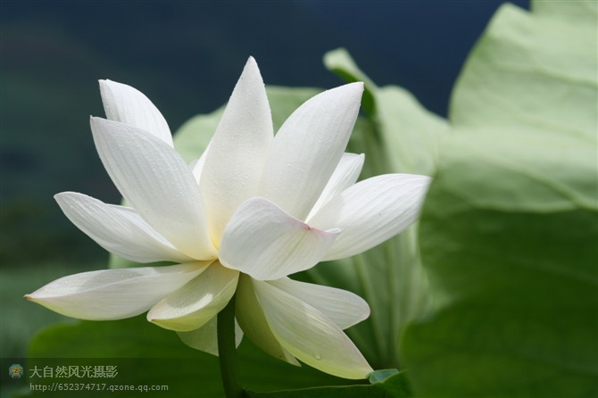
我忽然觉得自己仿佛就是一朵荷花，穿着雪白的衣裳，站在阳光里。

Slide 23
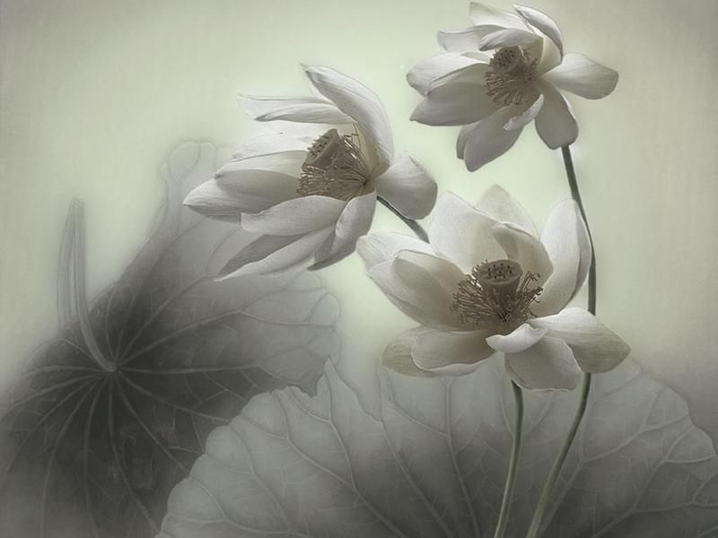
一阵微风吹来，我就翩翩起舞，雪白的衣裳随风飘动。不光是我一朵，一池的荷花都在舞蹈。

Slide 24
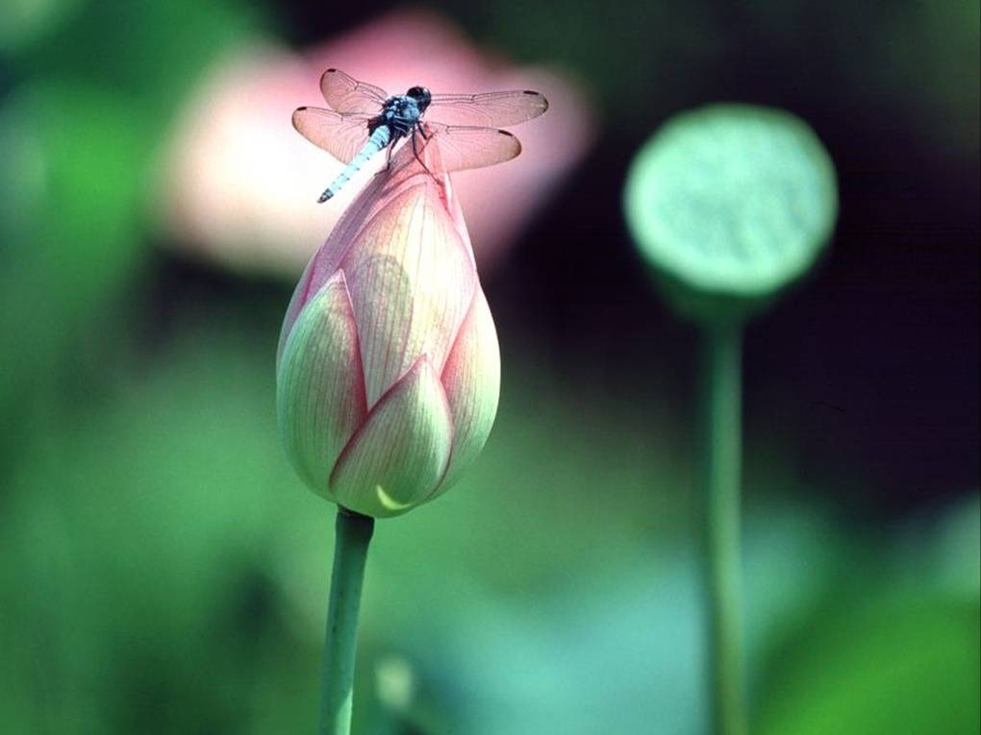
风过了，我停止舞蹈，静静地站在那儿。蜻蜓飞过来，告诉我清早飞行的快乐。

Slide 25
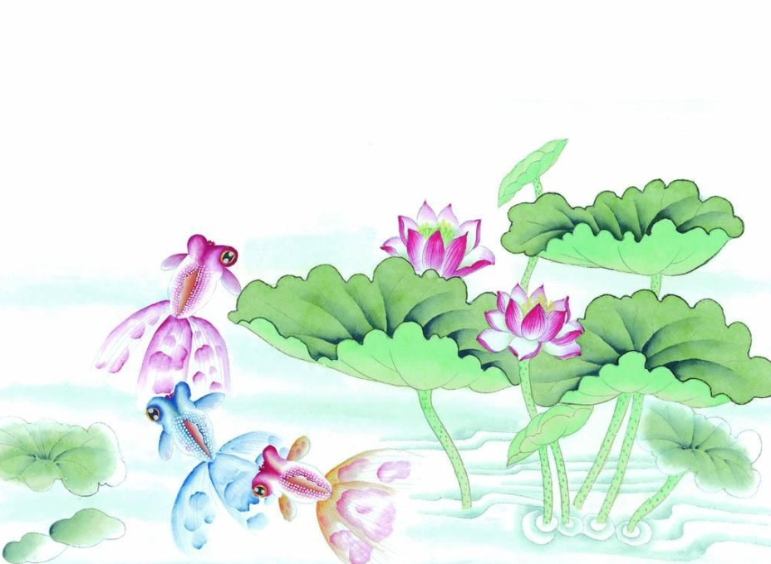
小鱼在脚下游过，告诉我昨晚做的好梦……

Slide 26
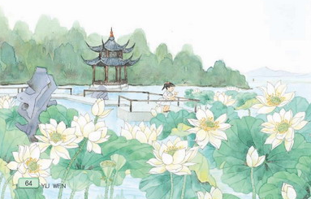
过了好一会儿，我才记起我不是荷花，我是在看荷花呢。

Slide 27
读一读
杨万里《晓出净慈寺送林子方》：
接天莲叶无穷碧，映日荷花别样红。
杨万里《小池》：
小荷才露尖尖角，早有蜻蜓立上头。
周敦颐《爱莲说》：
yū zhuó
予独爱莲之出淤泥而不染，濯清莲而不妖。

